Slide 1

Mini Project No. 1
Team CY
자바로 만든
타자게임
기능 설명 및 시연
2024. 08. 23.
T E A M ChoiYoon
만 든 이 : 최 재 환

Slide 2

02
Contents.
게임소개
동영상 시연
01
02
주요 기능소개
마치며
03
04
2024. 08. 23.
T E A M ChoiYoon
만 든 이 : 최 재 환

Slide 3
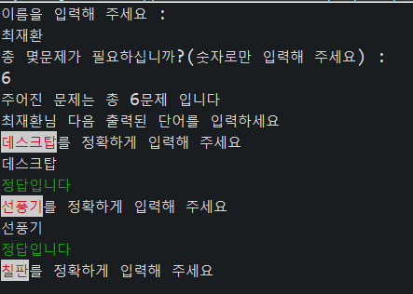
게임 소개
03
Java로 코딩한 간단한 타자 연습게임입니다.
정해진 숫자가 아닌 원하는 만큼 문제를 풀 수 있습니다.
플레이어의 점수와 정답율을 확인 할 수 있습니다.
발표 경청해 주셔서 감사합니다.
2024. 08. 23.
T E A M ChoiYoon
만 든 이 : 최 재 환

Slide 4
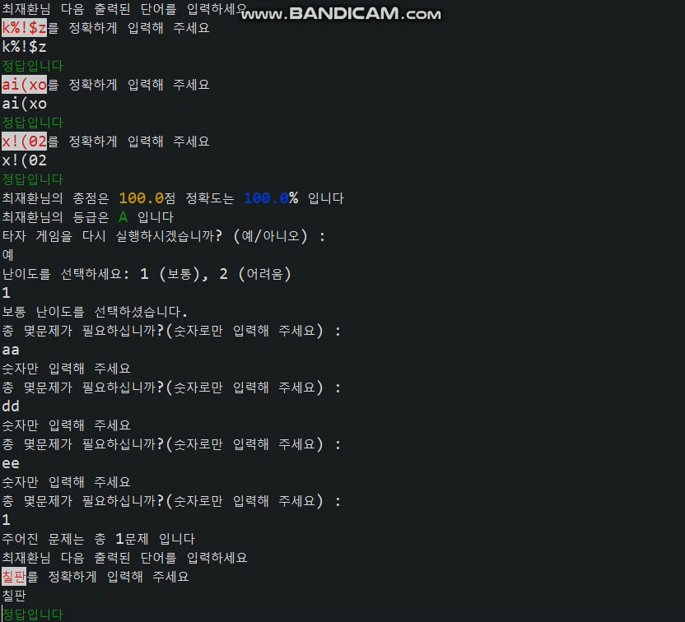
동영상시연
04
2024. 08. 23.
T E A M ChoiYoon
만 든 이 : 최 재 환

Slide 5
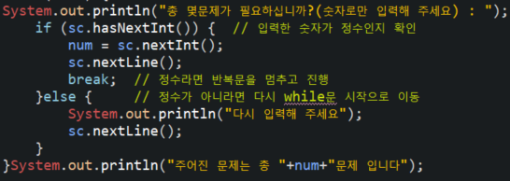
주요기능 1
05
HasNextInt method
문제 출제 갯수를 받을 때 숫자외에 다른 입력을 방지하기 위한 메서드로 정수외에 다른 문자 또는 실수 입력시 fales로 판명됩니다
2024. 08. 23.
T E A M ChoiYoon
만 든 이 : 최 재 환

Slide 6
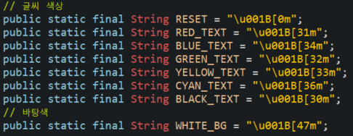
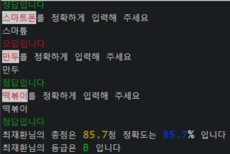
주요기능 2
06
Ansi Code Function
단색으로 console창에서 실행되는 게임의 특성상 시안성을 위해 Ansi Code를 삽입 하였습니다.
2024. 08. 23.
T E A M ChoiYoon
만 든 이 : 최 재 환

Slide 7
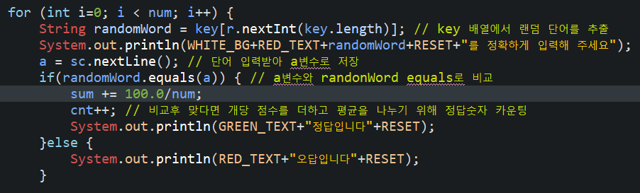
주요기능 3
07
반복문과 조건문
반복문 이용해 플레이어가 원하는 만큼 게임을 진행 할 수가 있고 조건문으로 정답 여부를 확인 가능합니다.
2024. 08. 23.
T E A M ChoiYoon
만 든 이 : 최 재 환

Slide 8
주요기능 4
08
do while문
게임을 연속으로 이용하고 싶은 플레이어를 위해 do while로 무한 반복이 가능합니다. 원치 않으면 게임을 종료합니다.
2024. 08. 23.
T E A M ChoiYoon
만 든 이 : 최 재 환

Slide 9
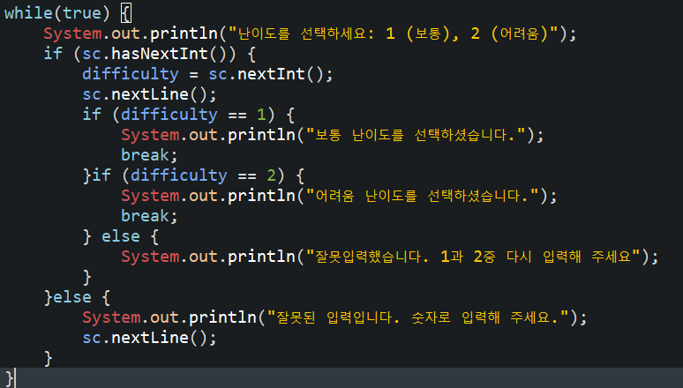
주요기능 5
09
난이도 설정
게임의 난이도를 설정해 재미를 더했습니다.
2024. 08. 23.
T E A M ChoiYoon
만 든 이 : 최 재 환

Slide 10
Human Mini Project
10
이상으로 8월 21일 부터 8월 23일
3일간 진행된 미니 프로젝트를 마치겠습니다.
부족한 프리젠테이션을 끝까지 지켜봐 주셔서 감사합니다.
2024. 08. 23.
T E A M ChoiYoon
만 든 이 : 최 재 환

